Slide 1
DOTA 3??
Создатели
Исланов Артём
и
Биткин Арсений

Slide 2
Жанр и смысл игры

Slide 3
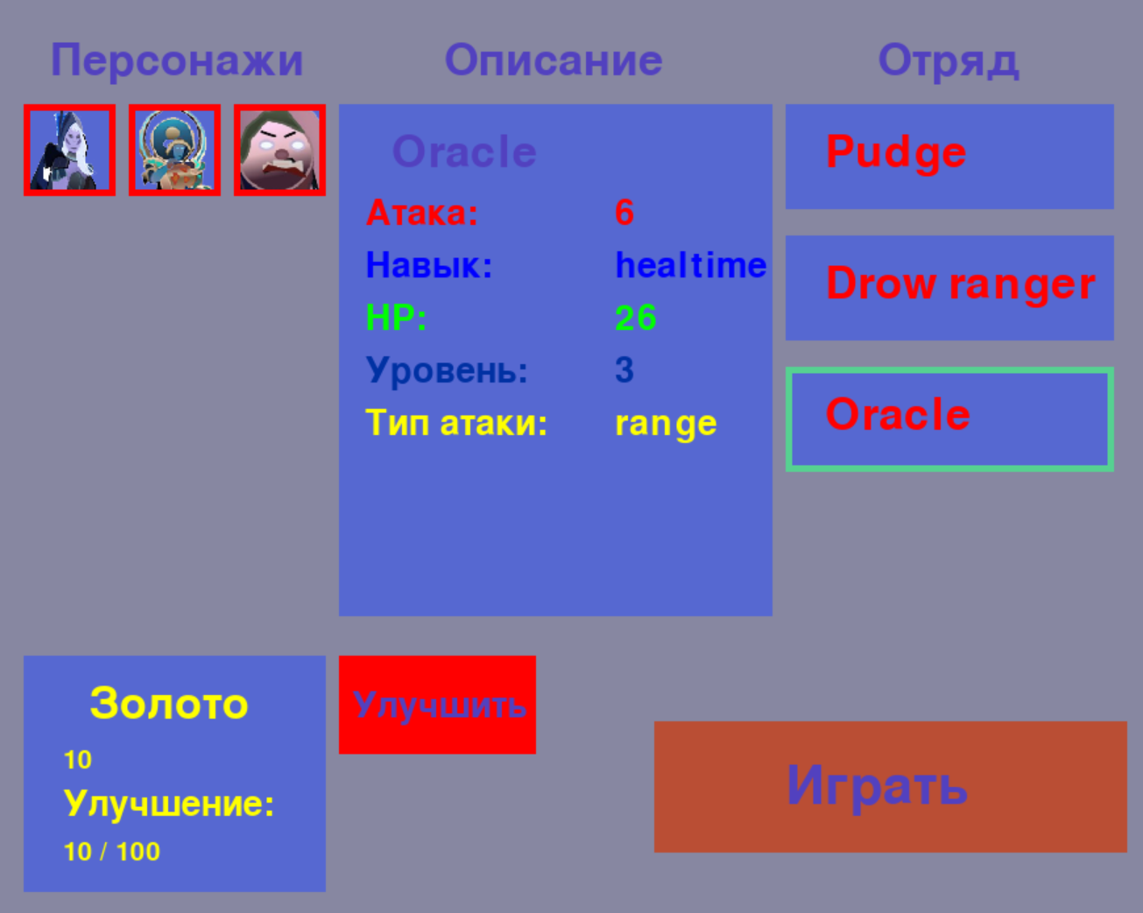
Выбор и развитие персонажей

Slide 4
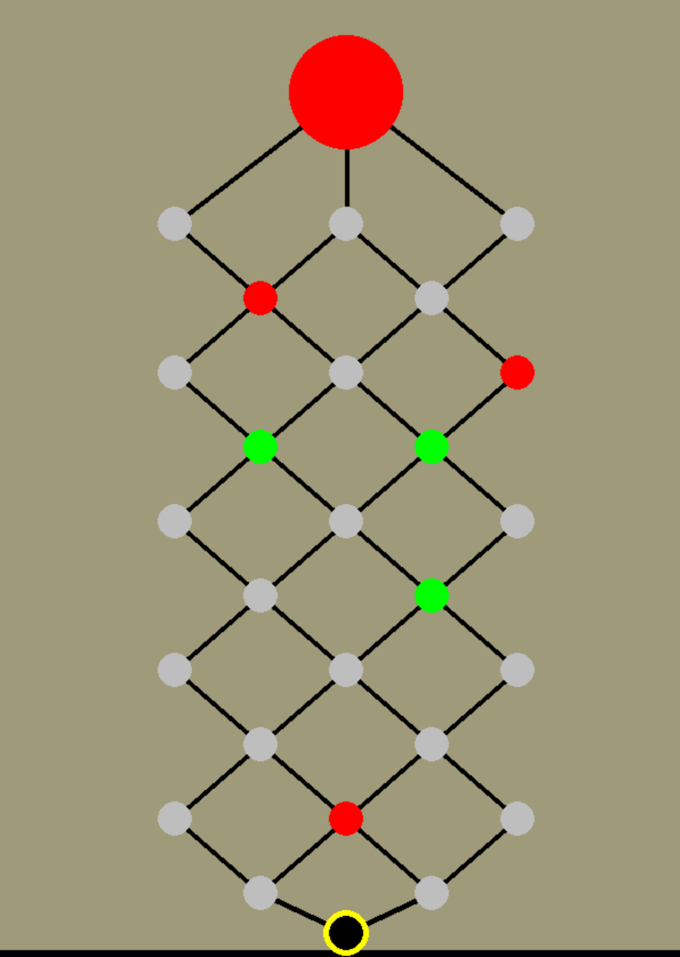
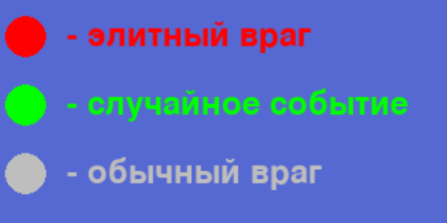

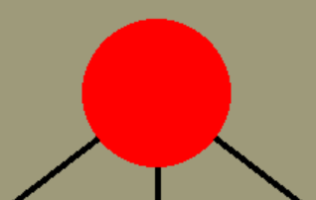
Карта уровней и цель игры
Карта
Получение золота
Босс

Slide 5
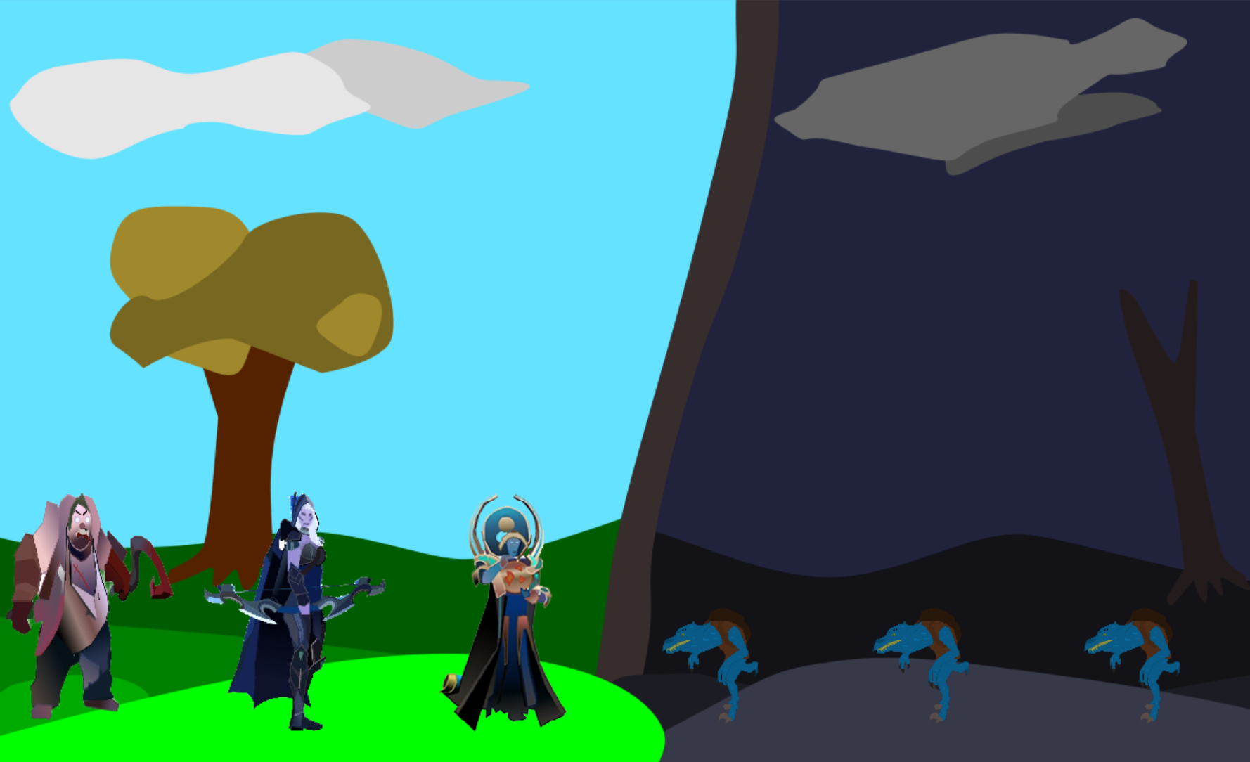
Игровой процесс

Slide 6
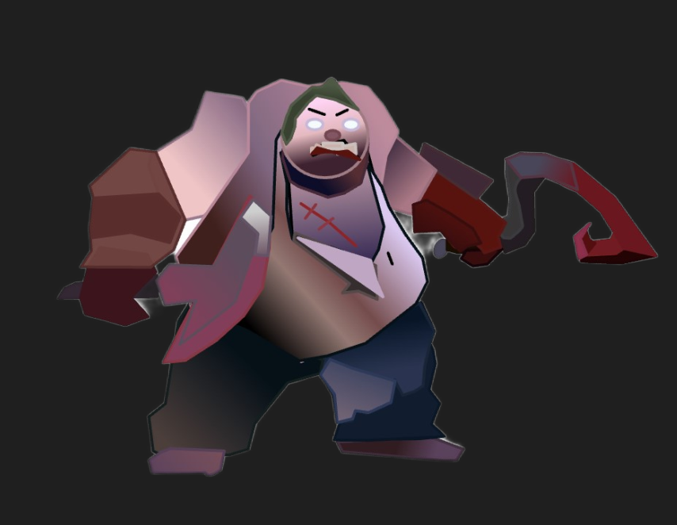
Спасибо за внимание!!!!

